Slide 1
Речник на
българския архаизъм
Огнян Траянов и Йоана Станкова

Slide 2
MISSION STATEMENT
Идея
Да се направи проект, чрез който да да дава дефиницията на архаичните думи и диалекти в българския език по лесен и разбираем начин, който е достъпен и е лесен за използване.

Slide 3
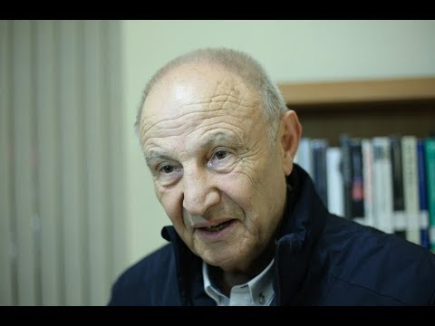
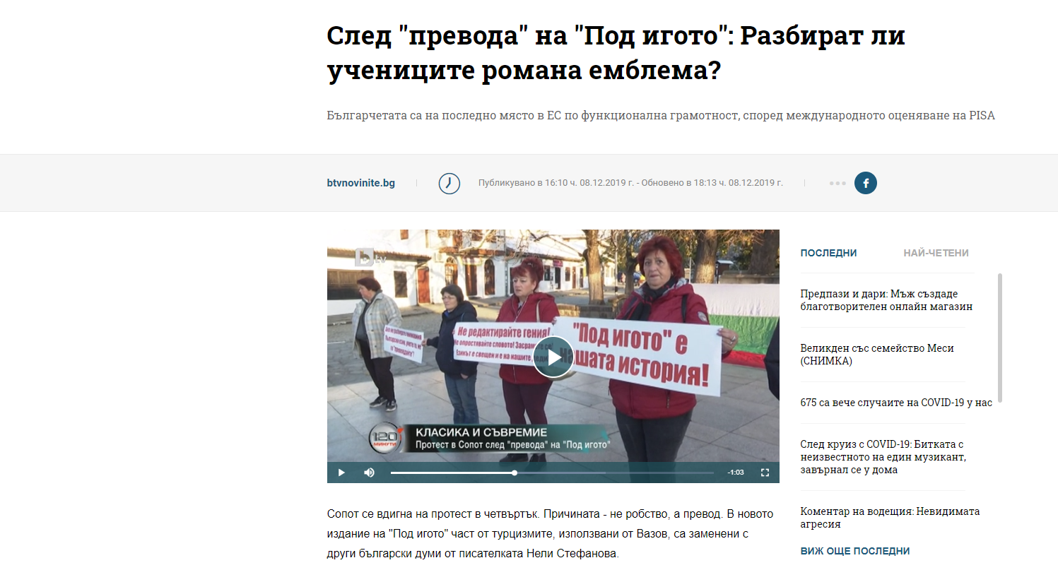
Проблемът
През 2019г. МОН издаде нов вариант на романа “Под игото”, в която са заменени множество архаични със съвременни думи. Това помага на учениците да разберат съдържанието, но се губи езикът, на който романът е написан и съвременното поколение няма да може да научи архаичните и диалектни думи.
Следователно бяха публикувани множество статии, които критикуват това решение на проблема, включително двете видеа вдясно.
Статия на БНТ: https://news.bnt.bg/bg/a/prevod-na-pod-igoto

Slide 4
Цели на проекта
Архаични думи в литературата
Българския архаизъм
01
02
В множество произведения, които се изучават по литература има архаични думи. Вместо да се замени тяхното съдържание, може да се направи по-достъпно и разбираемо чрез нашия проект.
Приложението дава централизиран речник на българския архаизъм, който е лесно достъпен, може да се надгражда и употребата му е улеснена чрез серия технологии.

Slide 5
Проблем
Решение
Постепенна загуба и забравяне на архаизма и диалекта
Дигитален речник, който сканира и дава дефиниция в реално време

Slide 6
Защо нашето приложение?

Slide 7
Предишни решения
Нашето решение
Вече има няколко дигитални речници за българските архаизми и диалекти, но техният формат (PDF или уебсайт с изредени думи) не им позволява да бъдат лесно използваеми и ги доближава до хартиените речници.
Дигитален речник, който дава дефиниция на избрана дума в реално време чрез различни видове приложения.

Slide 8
КОМПОНЕНТИ
База данни
Приложение
Уебсайт
Хром добавка
Изписани са думите и е достъпна за всички
Сканиране и търсене на дадена дума в базата данни
Сканиране и търсене на дадена дума в базата данни, но и предлагане на нови думи
Сканиране на дадена дума

Slide 9
Нашият уебсайт
http://archaismdictionary.bg/

Slide 10
Приложението в Play Store
https://play.google.com/store/apps/details?id=com.archaism.dictionary

Slide 11
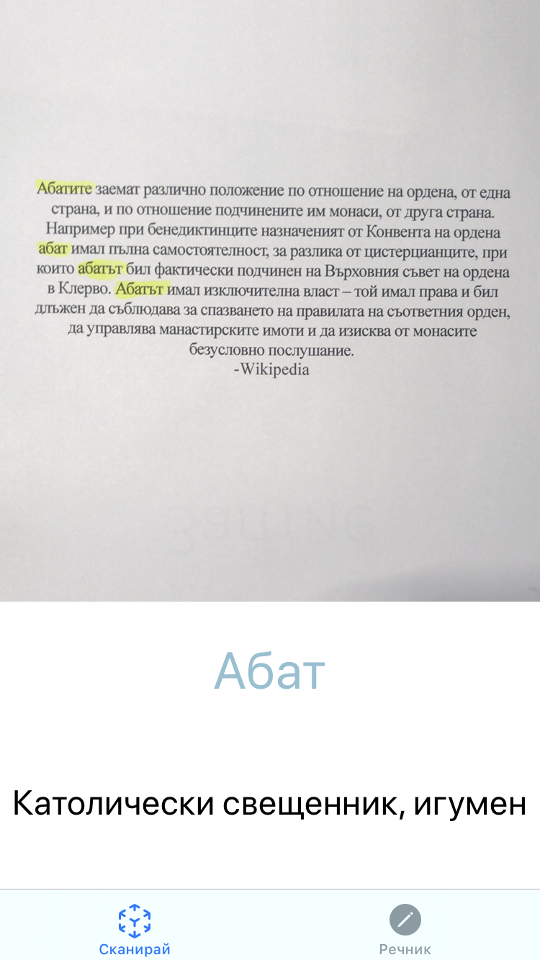
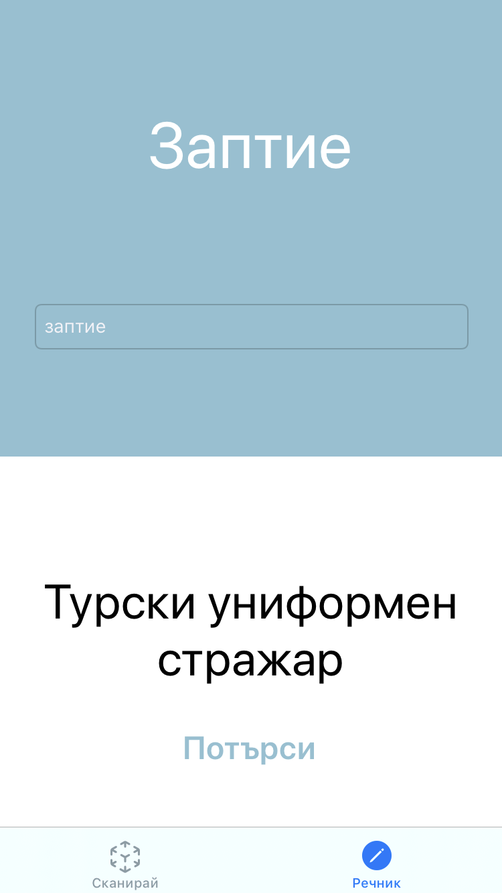
IOS
https://apps.apple.com/us/app/bulgarian-archaism-dictionary/id1506463405?ls=1

Slide 12
02
Проектиране

Slide 13
ПРОЦЕС
1
създаване на приложението
2
създаване на база данни
запълване на базата данни
3
4
създаване на уебсайт
5
създаване на хром добавка

Slide 14










ТЕХНОЛОГИИ

Slide 15
Интерфейс
Избрахме възможно най-простия интерфейс, за да може приложението да е максимално интуитивно. Понеже проектът е създаден за българска аудитория абсолютно всички негови аспекти са на български.

Slide 16
Упътване
Преценихме, че OCR системата може да не е абсолютно ясна за хора, които не са използвали такава технология преди и добавихме упътване, което обяснява как се използва приложението, когато потребителят го отвори за пръв път.

Slide 17
03
Разработка

Slide 18
Как се вика информацията?
Базата данни се отваря от API приложенията чрез публичен JSON file. Не сме го защитили, защото речника е публично достъпен.
Съхранява се в началото на инициализацията на приложението в 2D String матрица.
Когато потребителя направи заявка, се търси думата в матрицата със следния код. Втората част от него показва думата ако има грешка при написването или е написана думата по различен начин (например “заптиета” вместо “заптие”)

Slide 19
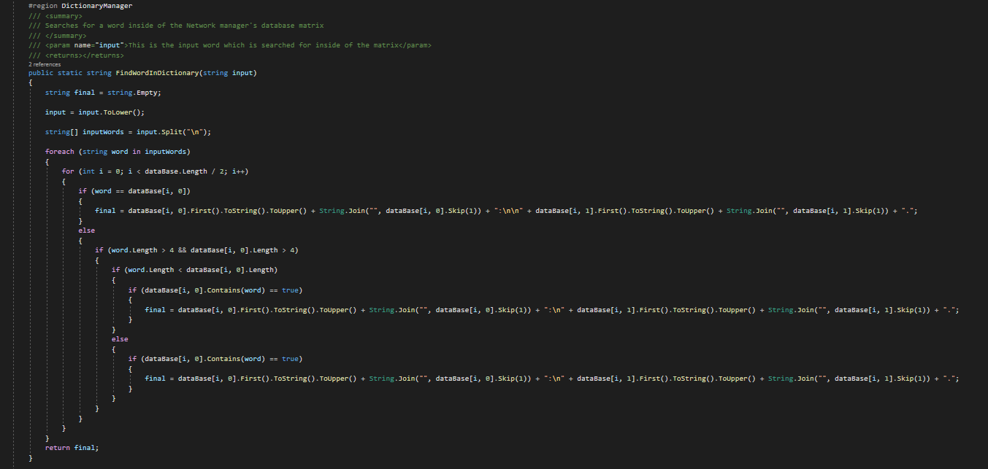

Slide 20
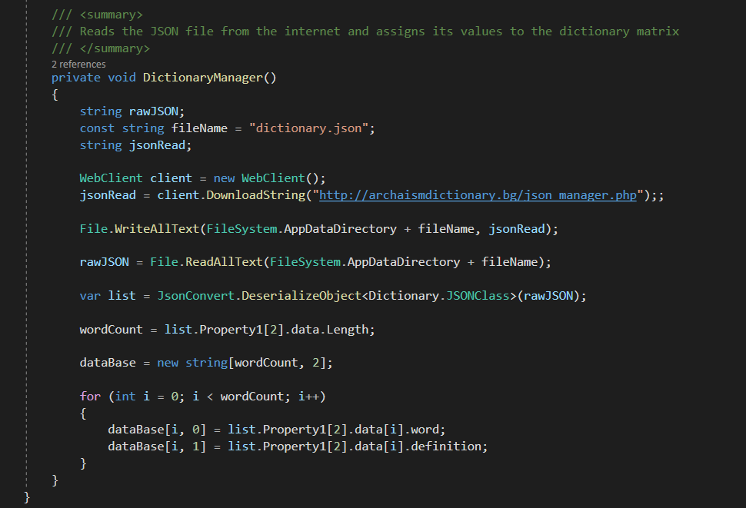

Slide 21
Как работи OCR системата?
Като framework използваме Google Firebase, защото той връщаше най-добрите резултати. Пробвахме да работим: Tesseract, Firebase и Apple Vision.
Сканираме изображението със следната функция. След като върне резултат, го търсим с функцията на миналия слайд.
Firebase може да връща най-добрите резултати, но изисква винаги потребителят да е свързан към интернет и отнема повече време за сканиране.

Slide 22
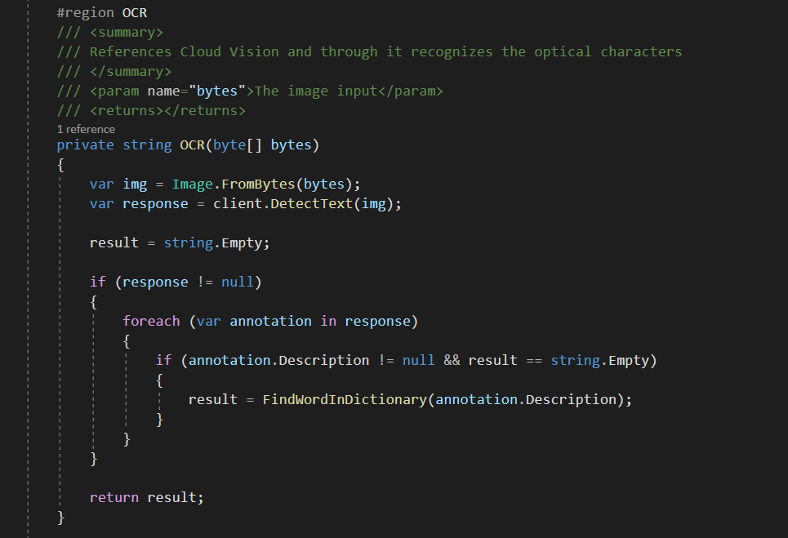

Slide 23
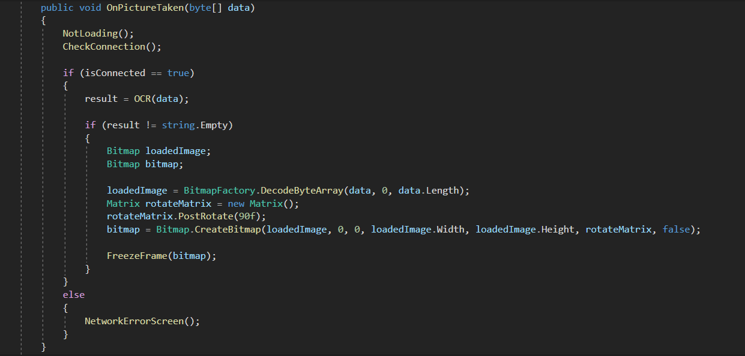

Slide 24
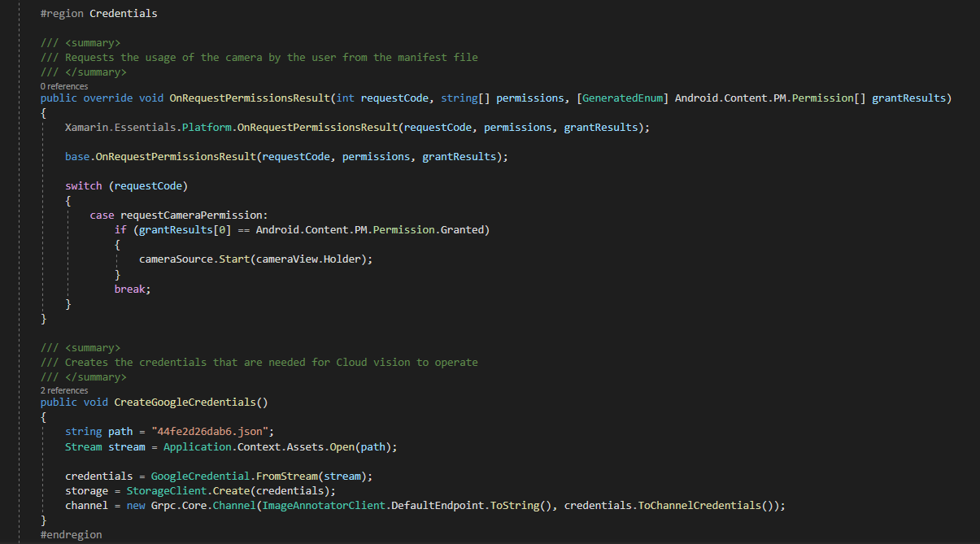
Качество на кода
Всички действия в приложението са разделени на отделни функции.
Функциите са групирано спрямо вида действеи, което извършват.
Над функцията е добавен коментар, който обяснява какво извършва тя.

Slide 25
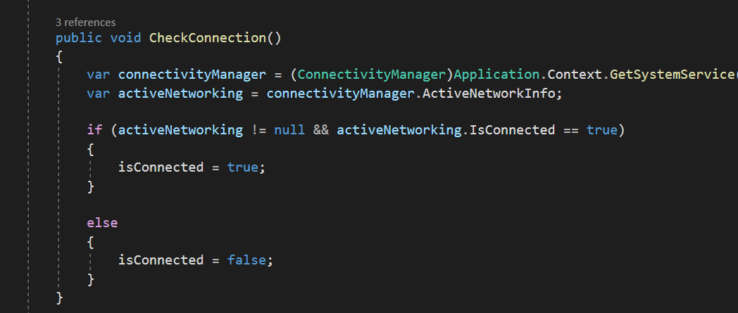
Именуване
Използваме camelCase, като функциите и класовете започват с главна буква, а променливите с главна.

Slide 26
Какви функции изпълнява сайтът?
Връзката между потребителя и речника - потребителят може да предложи дума
Оптимизация на процеса на работа - с помощта на админ панел ние лесно одобряваме и местим думи из базата данни
Връзката между потребителя и нас - форма за контакт
Търсене на думи в реално време

Slide 27
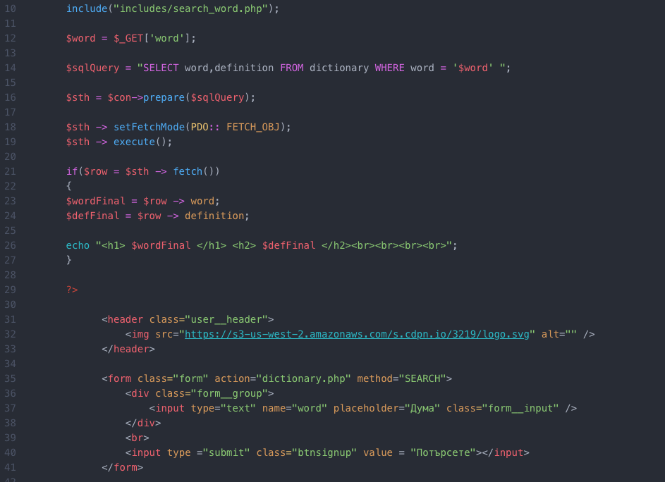
Защита на данните
Базата данни е защитена и всякаква друга важна информация е с ограничен достъп за потребителите.
Използваме PDO за повече сигурност
robots.txt - предпазване от ботове

Slide 28
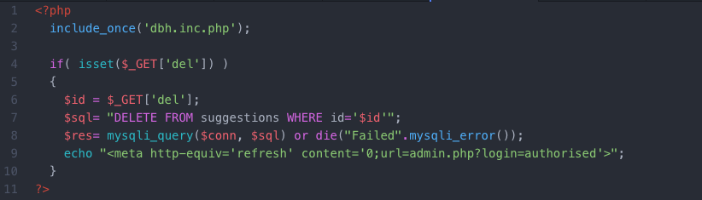
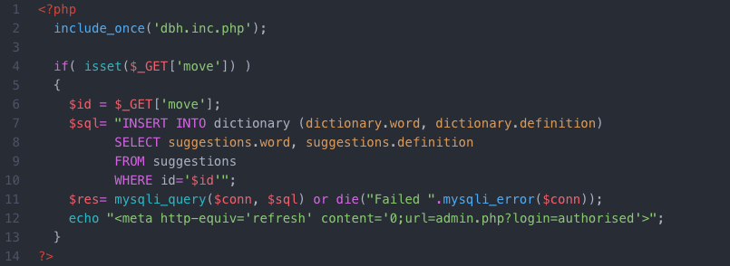
Админ панел
С едно натискане на бутона ние премахваме дадена дума
По същия начин одобряваме думи и ги местим из базата данни

Slide 29
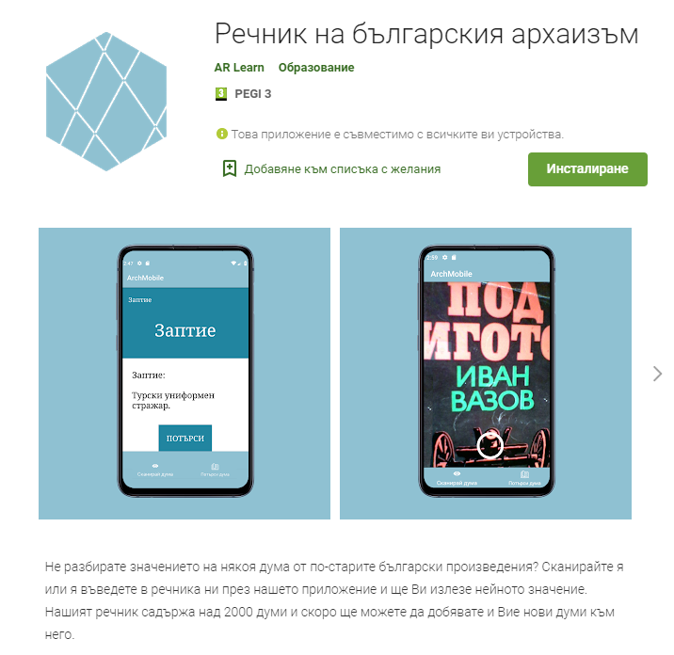

Разпространение
Направили сме разпространението лесно, като става през Google Play, App Store или Extension Store на Chrome. Допълнително има линкове на сайта, чрез които може да се намерят дадените ресурси. Идеята е човек да намери подходящото за него приложение, като разполага само с линк към уеб сайта.

Slide 30
Подобряване
Подобряването става чрез страницата, където се пишат рецензии в сайта. След като се намери някой бъг и той бъде докладван, ние променяме нашето приложение, правим тестова APK версия и след като бъде одобрена, я качваме в GitHub и в Google Play/ App store.
Тествахме този процес, като пратихме приложението на няколко наши съученици. Проблемът, който откриха беше свързан с Dark mode версията на Apple приложението. Ние добавихме поддръжката и след като тествахме решението, обновихме апликацията.

Slide 31
За бъдещето:
Да се намери нов речник с по-подробни значения и да се използва със съгласието на издателя (преди да се издаде реклама на речника).
Да се направи offline режим на приложението.
Да се направи чатбот, който да се интегрира в избрани социални мрежи

Slide 32

Рекламен материал
След като получим достатъчно рецензии, ще направим Facebook страница на приложението, като ще го рекламираме през нея така и през Youtube. Крайната цел е приложението да се използва в класната стая и от отделни ученици и любители на българската литература.

Slide 33
Благодарим Ви!
Йоана Станкова
y.stankova22@acsbg.org
Огнян Траянов
o.trajanov22@acsbg.org
Американски колеж в София

